Slide 1


ΕΜΠΟΔΙΑ ΣΤΗΝ ΕΠΙΚΟΙΝΩΝΙΑ
http://www.epimorfosi.edu.gr/
ΕΛΛΗΝΙΚΟ ΜΕΣΟΓΕΙΑΚΟ ΠΑΝΕΠΙΣΤΗΜΙΟ
ΚΕΝΤΡΟ ΥΠΟΣΤΗΡΙΞΗΣ ΔΙΔΑΣΚΑΛΙΑΣ ΚΑΙ ΜΑΘΗΣΗΣ
https://kedima.hmu.gr/

Slide 2
ΕΜΠΟΔΙΑ ΣΤΗΝ ΕΠΙΚΟΙΝΩΝΙΑ (CE.A.R.S)
Φυσιολογικά: η έλλειψη ικανοτήτων επικοινωνίας των ανθρώπων (ικανότητες μετάδοσης και σύλληψης μηνύματος,κόπωση,κ.λ.π.).
Ψυχοσυγκινησιακά: η ψυχοσυγκινησιακή κατάσταση του ατόμου (διάθεση, προκατάληψη, συναισθήματα, κ.λ.π.)
Περιβαλλοντολογικά: το περιβάλλον (δομές, διαδικασίες, δομές, κ.λ.π.)
Ελληνικό Μεσογειακό Πανεπιστήμιο/ Κέντρο Υποστήριξης Διδασκαλίας και Μάθησης

Slide 3
Τα πιο σημαντικά εμπόδια είναι:
ασαφείς στόχοι
μη σωστά μηνύματα
έλλειψη αξιοπιστίας
φόβος της επικοινωνίας
κακή επιλογή χρόνου και χώρου
κακή επιλογή τρόπου και μέσου
έλλειψη ενδιαφέροντος/απροσεξία
βιαστικά συμπεράσματα
προδιάθεση/προκατάληψη
υπερευαισθησία
διαφορετικές αντιλήψεις
Ελληνικό Μεσογειακό Πανεπιστήμιο/ Κέντρο Υποστήριξης Διδασκαλίας και Μάθησης

Slide 4
Τα πιο σημαντικά εμπόδια είναι:
σχέση μεταξύ πομπού και δέκτη
δομές /διαδικασίες
υπερφόρτωση
κλίμα/παιδεία
κώδικες
ικανότητες επικοινωνίας
οι κανόνες και η θέση των συνομιλητών
Ελληνικό Μεσογειακό Πανεπιστήμιο/ Κέντρο Υποστήριξης Διδασκαλίας και Μάθησης

Slide 5
Τα πιο σημαντικά εμπόδια είναι:
χαμηλή αυτοπεποίθηση-συναισθηματική νοημοσύνη
εκπαιδευτικοί που σχεδόν ποτέ δεν παραδέχονται ότι έχουν κάνει λάθος
οποιαδήποτε προβληματική κατάσταση την ερμηνεύουν ως καταστροφή
είναι έντονα επικριτικοί απέναντι στους άλλους
πολλές φορές τονίζουν και προβάλλουν τα λάθη των άλλων για να κρύψουν τα δικά τους
εκλαμβάνουν το οτιδήποτε πολύ προσωπικά
αρνούνται να παραδεχτούν οποιαδήποτε αποτυχία στον εαυτό τους
είναι “κόλακες” και λαϊκίζουν απέναντι στους ανωτέρους τους, αλλά και στους μαθητές τους
Ελληνικό Μεσογειακό Πανεπιστήμιο/ Κέντρο Υποστήριξης Διδασκαλίας και Μάθησης

Slide 6
Τα πιο σημαντικά εμπόδια είναι:
δεν επιθυμούν τις αλλαγές, ενοχλούνται με κάτι νεωτερικό ή κάτι που αλλάζει τη ρουτίνα της δουλειάς τους
δε δείχνουν καθόλου ή δείχνουν λίγη κατανόηση-συμπαράσταση στα σχολικά και προσωπικά ζητήματα των μαθητών τους
εμφανίζονται πολύ ανυπόμονοι και αδιάλλακτοι στην επικοινωνία τους με τους μαθητές
δε χειρίζονται τα συναισθήματα των μαθητών (φιλίας, αγάπης, αντιπάθειας, δυσαρέσκειας κ.ά.) με τον παιδαγωγικό επιθυμητό τρόπο
Ελληνικό Μεσογειακό Πανεπιστήμιο/ Κέντρο Υποστήριξης Διδασκαλίας και Μάθησης

Slide 7
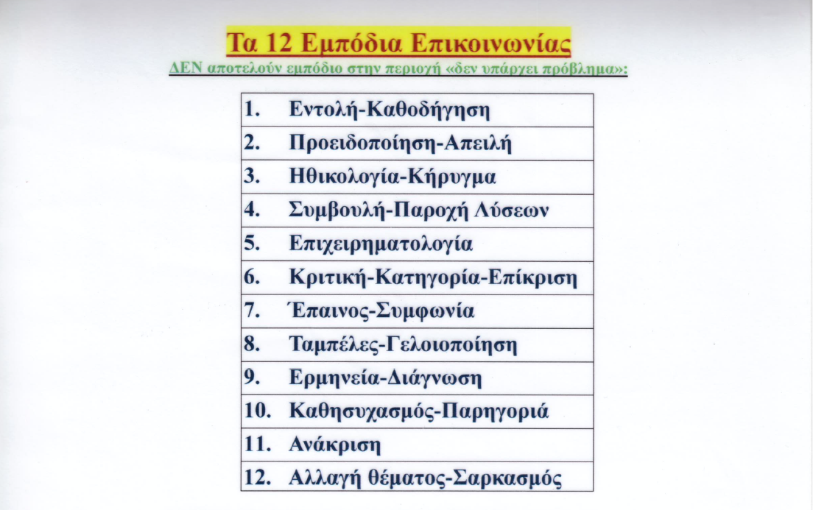
Μέθοδος Τ. Gordon
Ελληνικό Μεσογειακό Πανεπιστήμιο/ Κέντρο Υποστήριξης Διδασκαλίας και Μάθησης

Slide 8
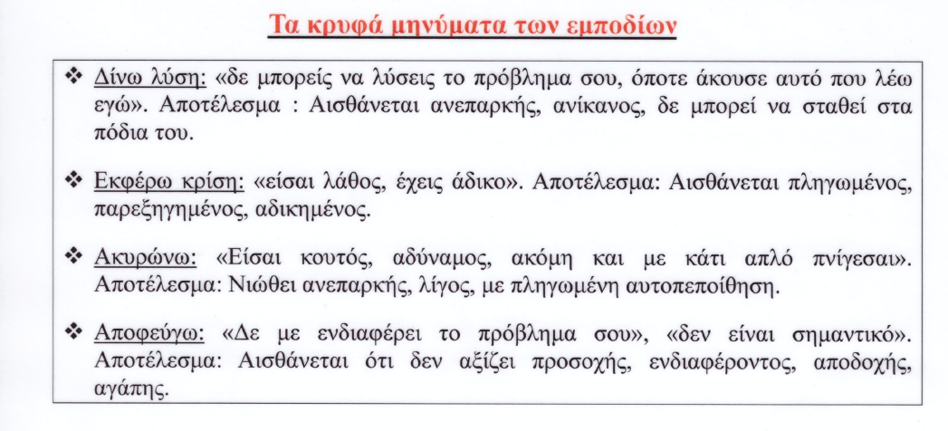
Μέθοδος Τ. Gordon
Ελληνικό Μεσογειακό Πανεπιστήμιο/ Κέντρο Υποστήριξης Διδασκαλίας και Μάθησης

Slide 9
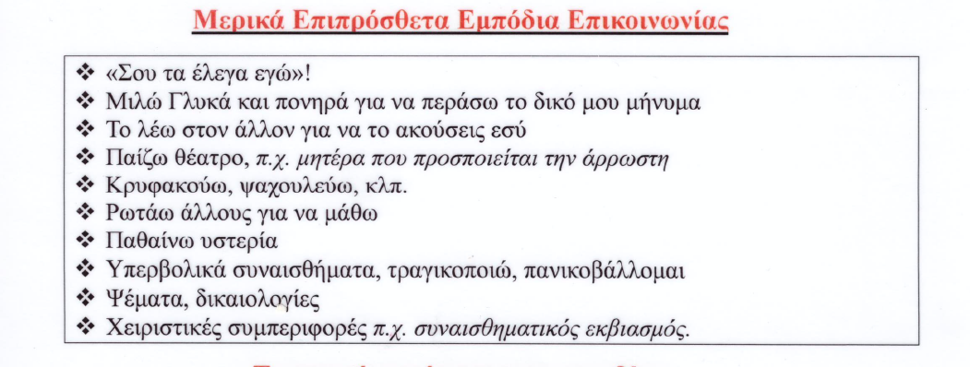
Μέθοδος Τ. Gordon
Ελληνικό Μεσογειακό Πανεπιστήμιο/ Κέντρο Υποστήριξης Διδασκαλίας και Μάθησης

Slide 10
Το σεμινάριο υλοποιείται στα πλαίσια της Πράξης «Γραφείο υποστήριξης της διδασκαλίας και μάθησης στο Ελληνικό Μεσογειακό Πανεπιστήμιο» με κωδικό ΟΠΣ (MIS) 5162371 με τη Συγχρηματοδότησης της Ευρωπαϊκής Ένωσης

